Slide 1
Formální náležitosti BP
Mgr. Martin Krobot

Slide 2
Úprava bakalářské práce
řídí se směrnicí LF MU č. 2/2020
Studenti – Zakončení studia – Státní zkoušky – Bakalářské a navazující magisterské programy – Šablony závěrečných prací

Slide 3
Šablona závěrečné práce
odpovídá požadavkům směrnice
návod k šabloně
Studenti – Zakončení studia – Státní zkoušky – Bakalářské a navazující magisterské programy – Šablony závěrečných prací

Slide 4
Sběr dat
informovaný souhlas
  nutný v případě sběru osobních údajů
  pokud bez OÚ, pak informace o výzkumu
informace etické komise ve studijních materiálech
  předschválená struktura
  souhlas etické komise ve výjimečných případech

Slide 5
Citace a plagiátorství
Jak se vyhnout plagiátorství
  povinná četba
citační příručka KUK MUNI ve výukových materiálech KUK
v případě plagiátu riziko disciplinárního řízení

Slide 6
Jazykové okénko

Slide 7
prirucka.ujc.cas.cz

Slide 8
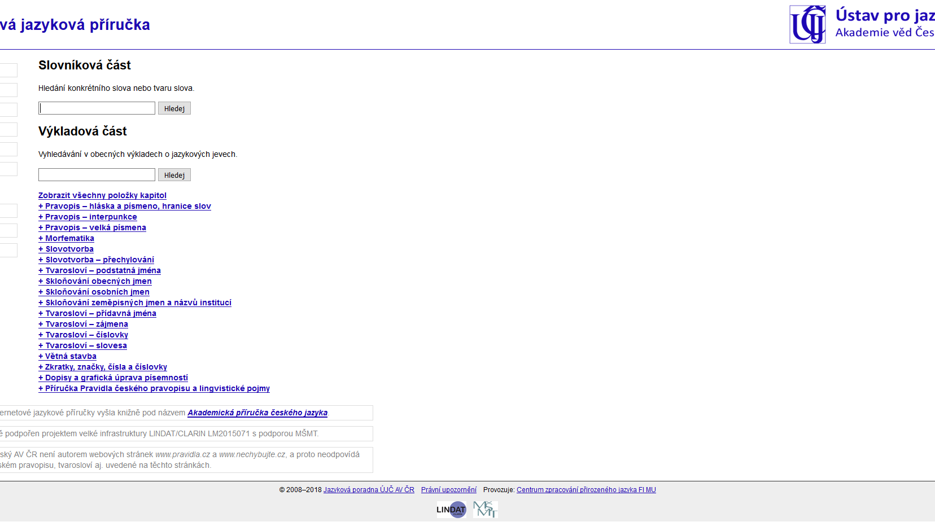

Slide 9
Jazykové okénko
Lámání řádků
řádky se nelámou
  jednopísmenné předložky a spojky – v článku, k mání, o babičce
  členěná čísla – 25 000
  mezi číslem a značkou/symbolem – § 23, 50 %, * 1921
  mezi číslem a zkratkou/jednotkou – 100 Kč, 8 hod., str. 53, obr. 9
  mezi číslem a počítaným jevem – 5 lidí, tabulka 3, 2. kapitola
  mezi dnem a měsícem – 21. 3. (rok oddělit lze)
  složené zkratky a ustálená spojení – s. r. o., př. n. l., PS PČR, FF UK
  tj., tzv., tzn. a následující výraz
  titul/hodnost a jméno – dr. Kapounová, doc. Fiala
  pomlčka ve smyslu rozsahu – strany 15–23 (případně nahradit)

Slide 10
Jazykové okénko
Spojovník vs. pomlčka
spojovník se neodděluje mezerami
používá se
  těsná souřadná spojení – technicko-ekonomický, propan-butan
  místní názvy – Frýdek-Místek, Brno-Bohunice
  spojka -li
  při dělení slov
  v chemickém názvosloví – 2-fenylpropan
nepoužívá se
  ve složených jménech – Zuzana Derflerová Brázdová
  ve složených spojkách – zdali, neboli, čili

Slide 11
Jazykové okénko
Spojovník vs. pomlčka
pomlčka se odděluje mezerami
  s výjimkou významů a, až, od do a versus, jsou-li výrazy jednoslabičné či jednoslovné
  Praha–Brno, ale Praha-Zbraslav – Mladá Boleslav
používá se
  oddělení části projevu místo čárky, dvojtečky či středníku
  výčet místo dvojtečky
  vyjádření rozsahu – strany 15–23, otevřeno 8–16 hod.
pokud zvolíte špatnou variantu, pak alespoň konzistentně

Slide 12
Jazykové okénko
Skloňování čísel
číslovka nahrazuje jakýkoliv tvar slova
svíčková se 6 knedlíky
Sněhurka se 7 trpaslíky
6-ti – „šestiti“
7-mi – „sedmimi“
1-ho – „jednohoho“

Slide 13
Jazykové okénko
Zápis procent
stačí si představit napsané slovem ☺
padesát procent
50 %
padesátiprocentní
50%

